Slide 1
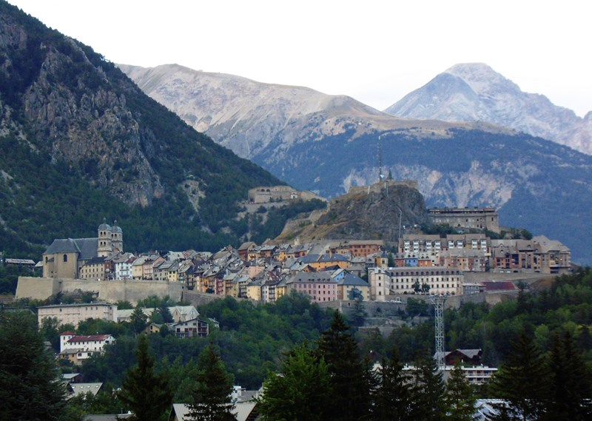
Briançon ville haute (citadelle)
Hautes Alpes
Juillet 2015 Balade dans les alpes de haute Provence

Slide 2
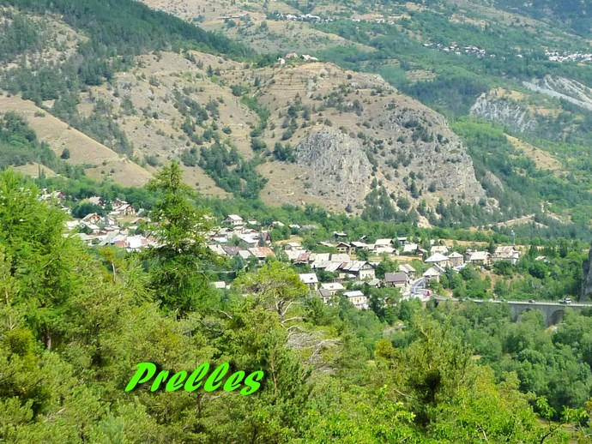
Village à 6 km de Briançon

Slide 3
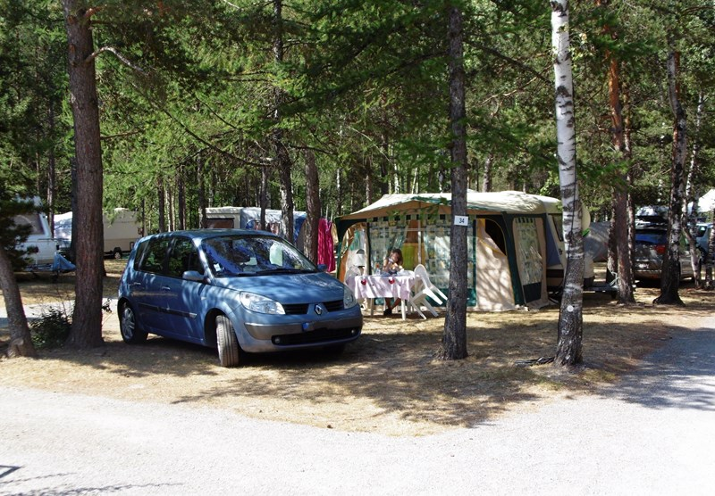
Iscle de Prelles
port d’attache pour notre séjour

Slide 4
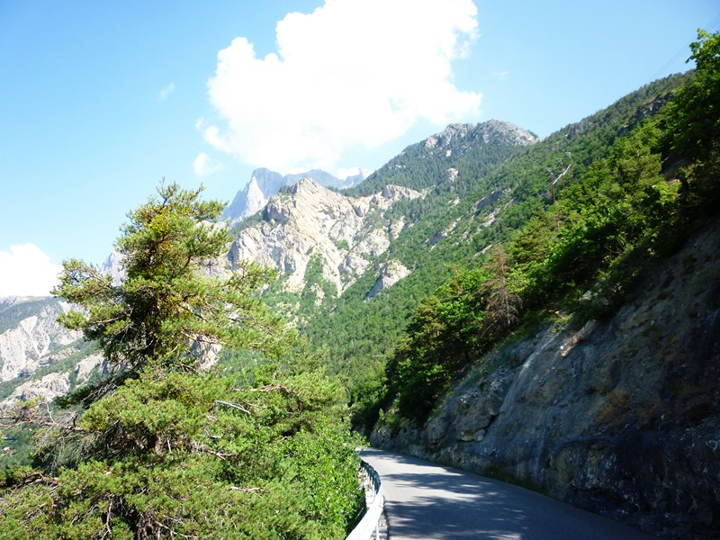
Direction Pré de madame Carle
À la découverte des chamois
Route des Vigneaux

Slide 5
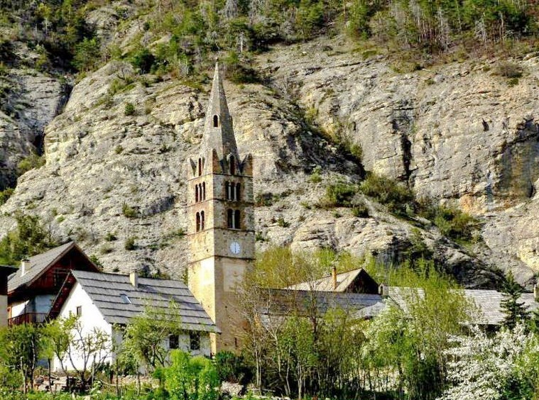
Eglise Saint Laurent des Vigneaux

Slide 6
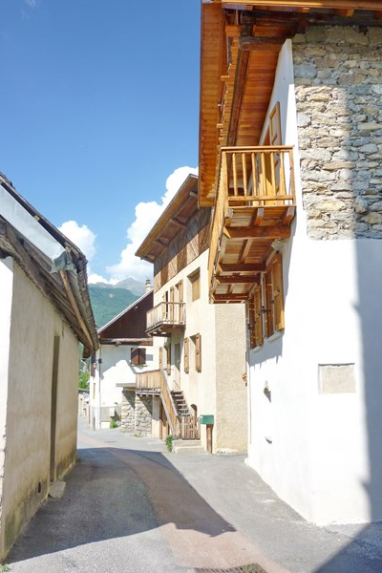
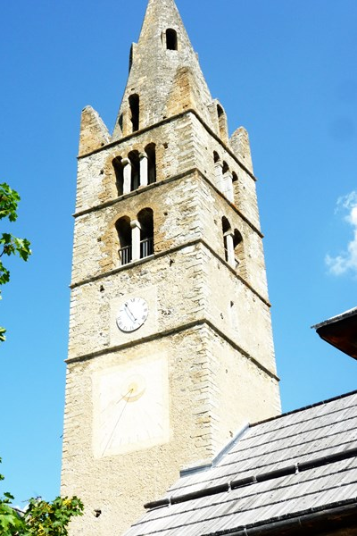
La route principale du village
Horloge à une aiguille

Slide 7
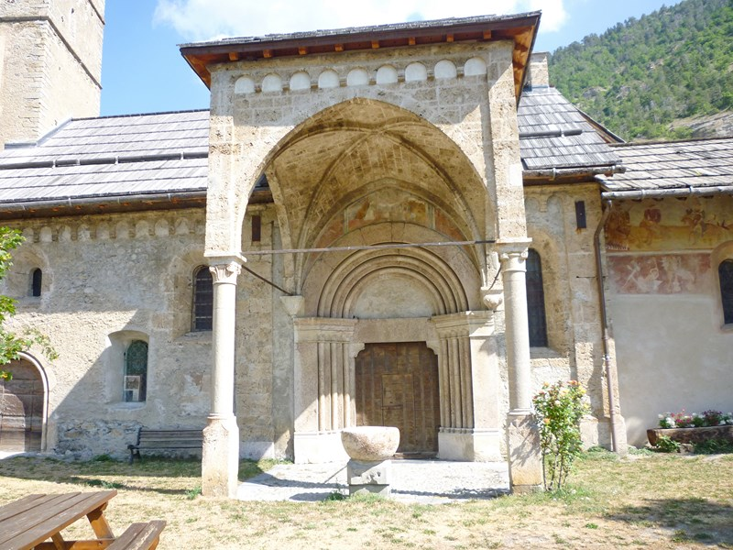
Très belle église dommage porte fermée

Slide 8
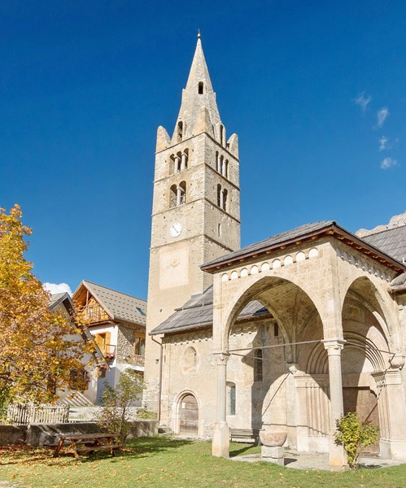
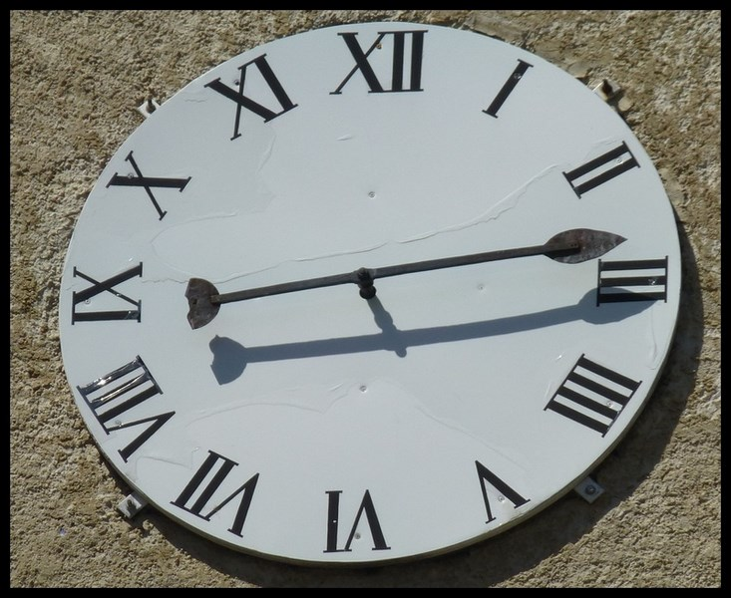
Horloge primitive à
une aiguilles

Slide 9
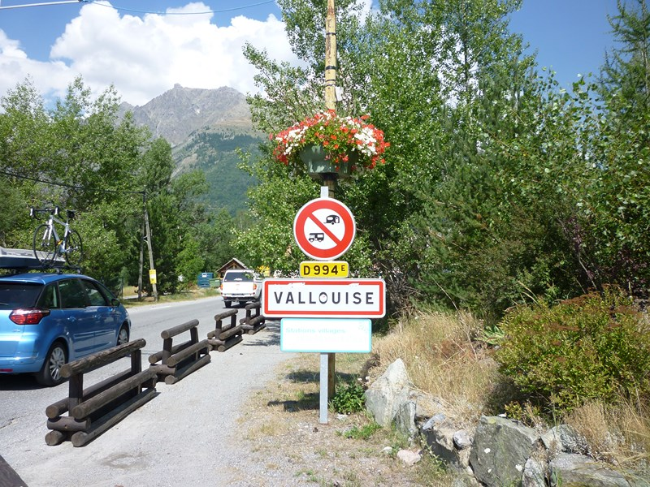

Slide 10
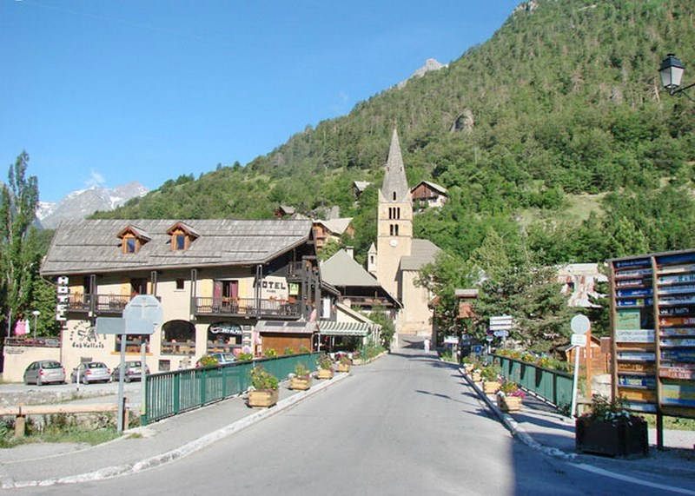
Rue principale du village

Slide 11
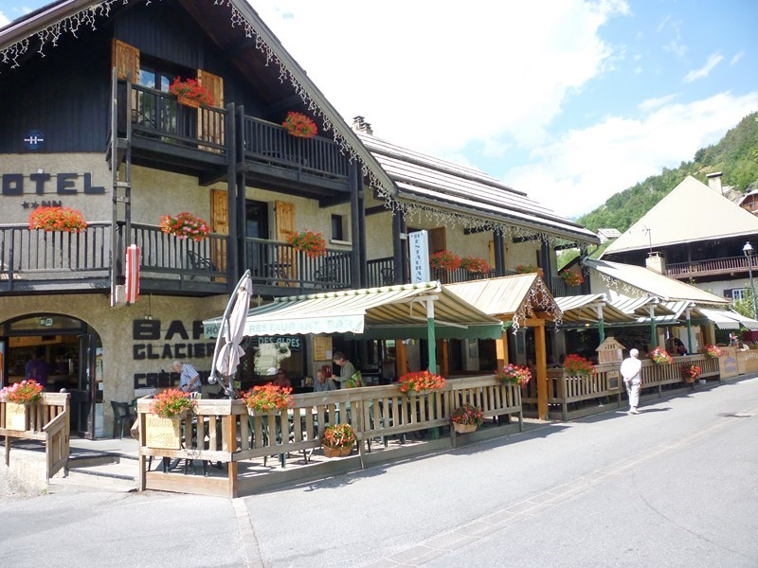

Slide 12
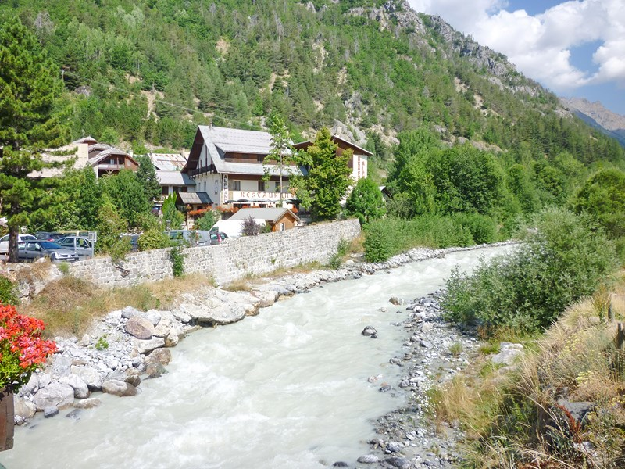
Toujours le torrent st Pierre qui change de nom à chaque traversée de village
La Gironde véritable torrent Alpestre

Slide 13
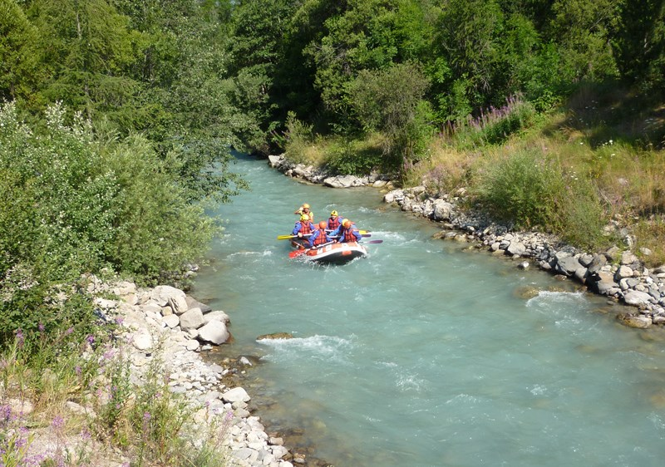
Des téméraires sur la Gironde

Slide 14
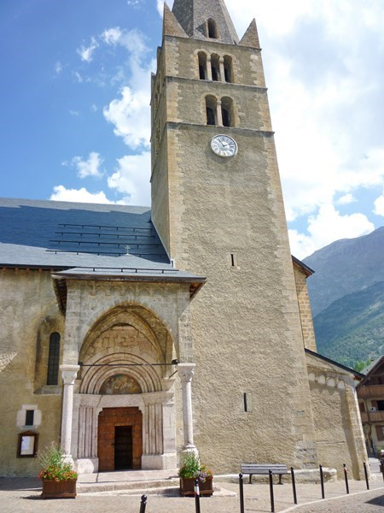
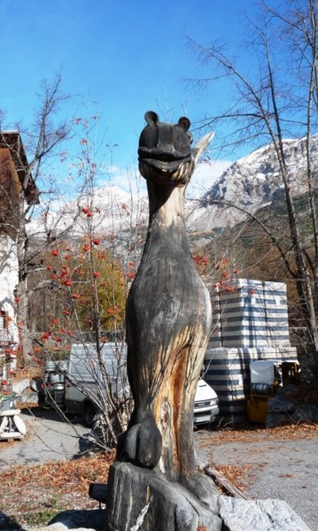
Le Dahu de Vallouise
Église Saint Etienne de Vallouise

Slide 15
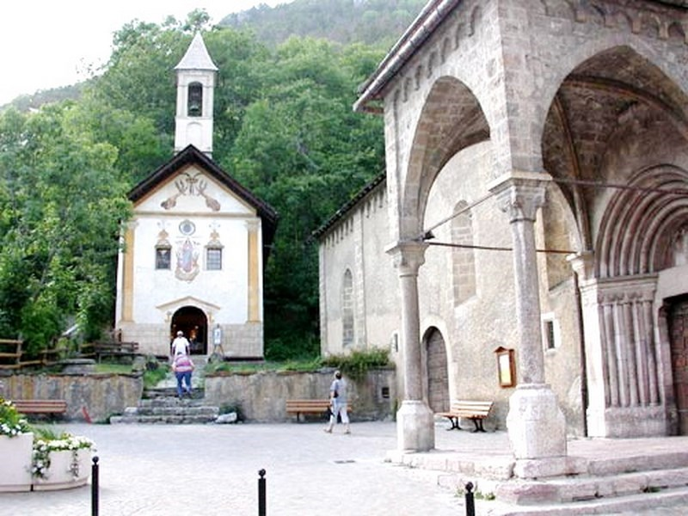
Eglise et petite chapelle

Slide 16
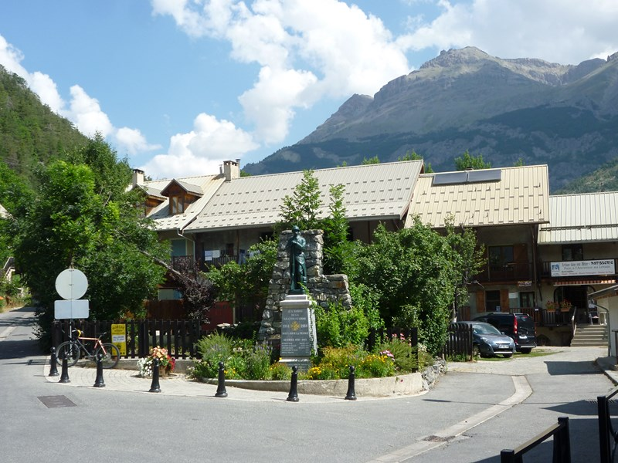

Slide 17
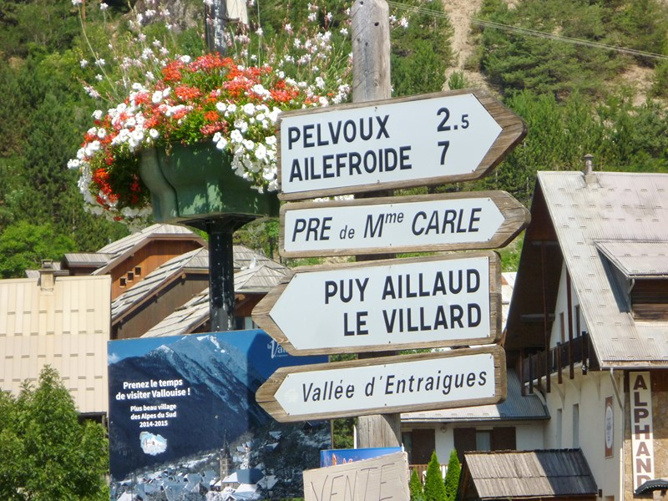
Notre rendez vous avec
les chamois

Slide 18
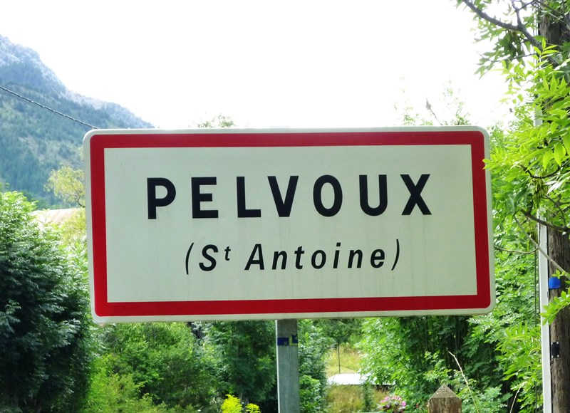

Slide 19
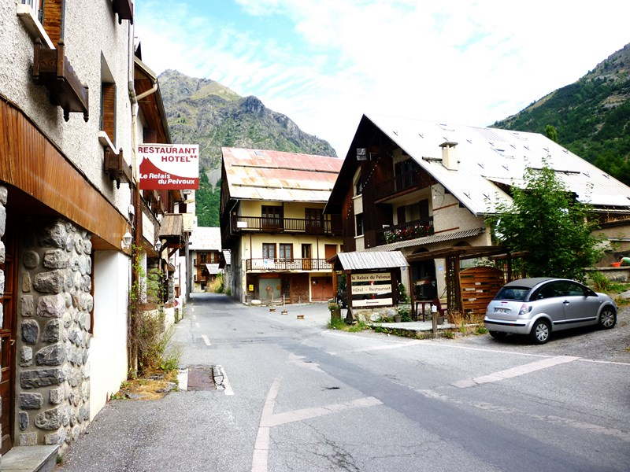
Rue principale du village

Slide 20
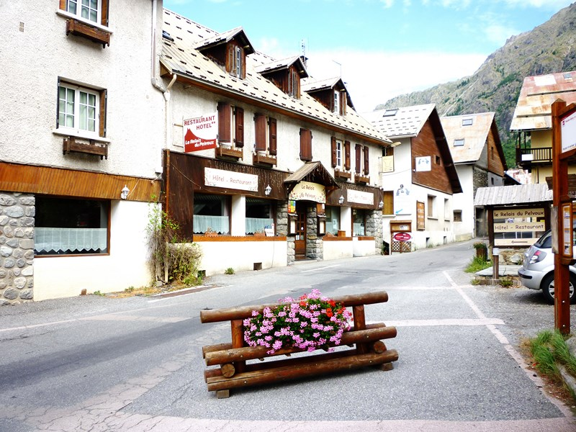

Slide 21
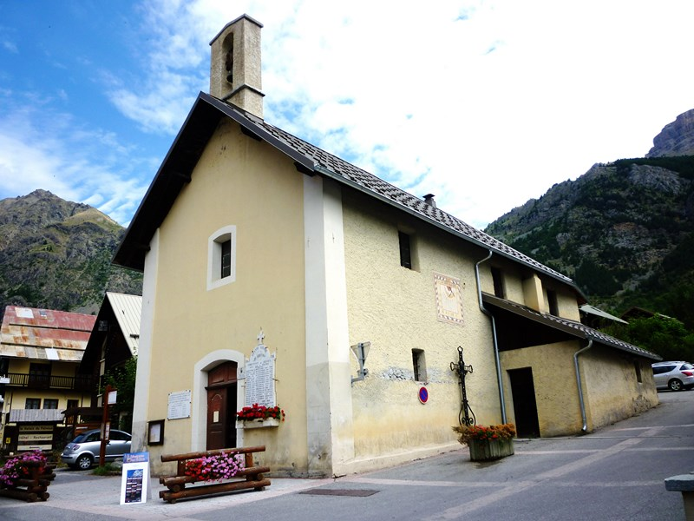
Eglise Saint Antoine

Slide 22
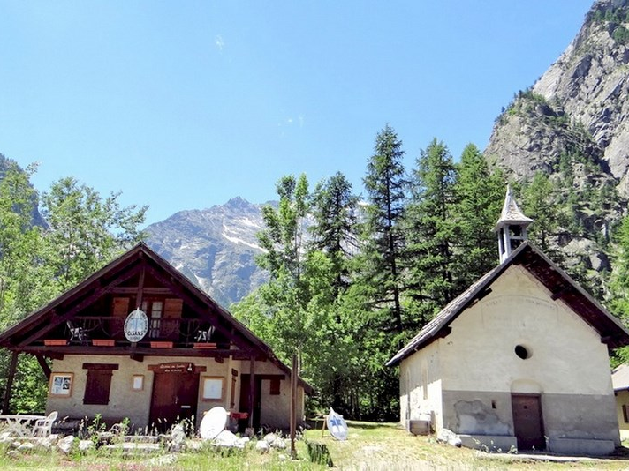
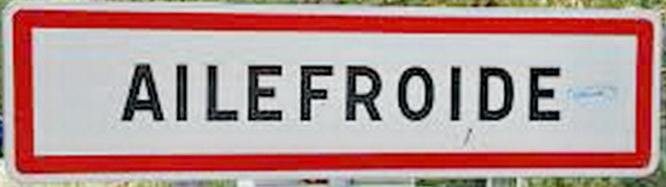
Petit Hameau

Slide 23
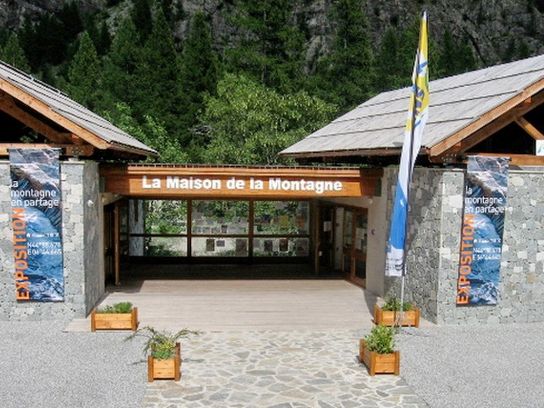

Slide 24
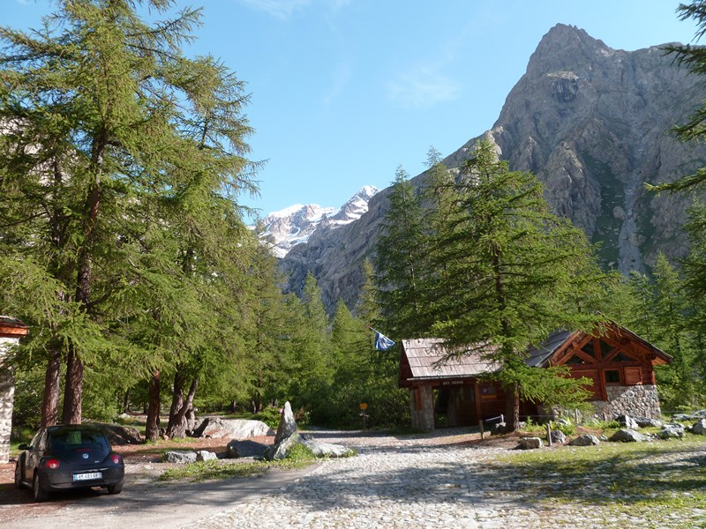
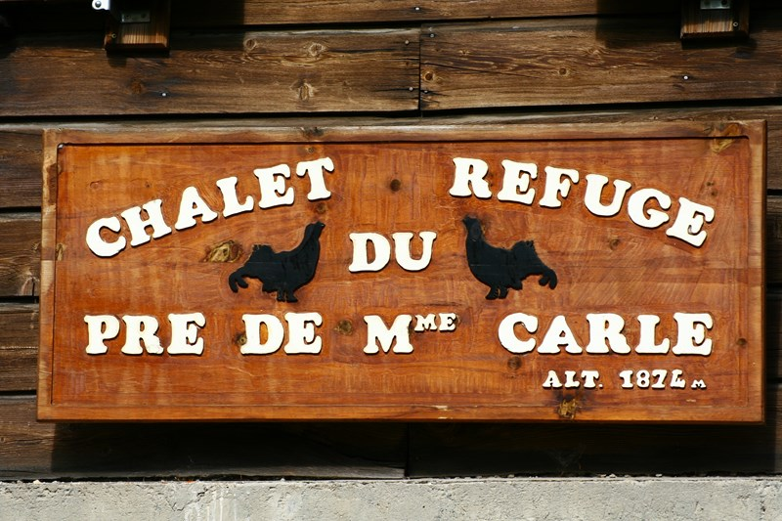

Slide 25
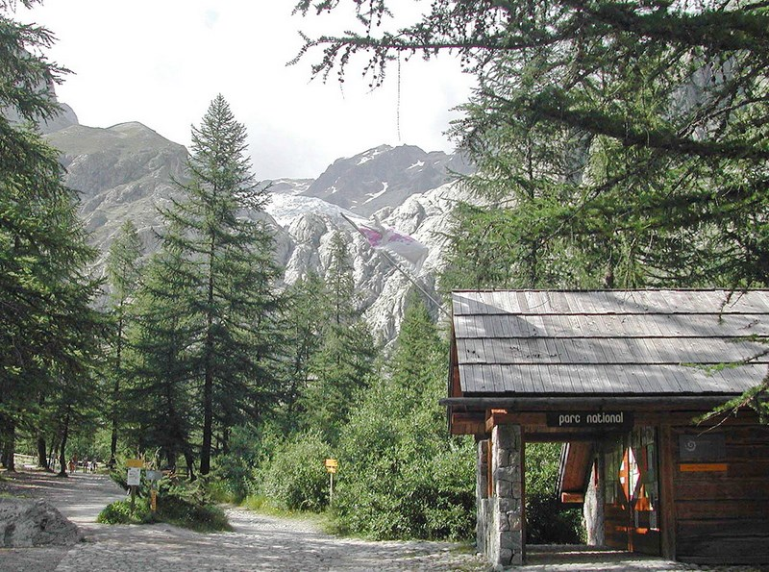
A la rencontre des chamois par des sentiers de montagne

Slide 26
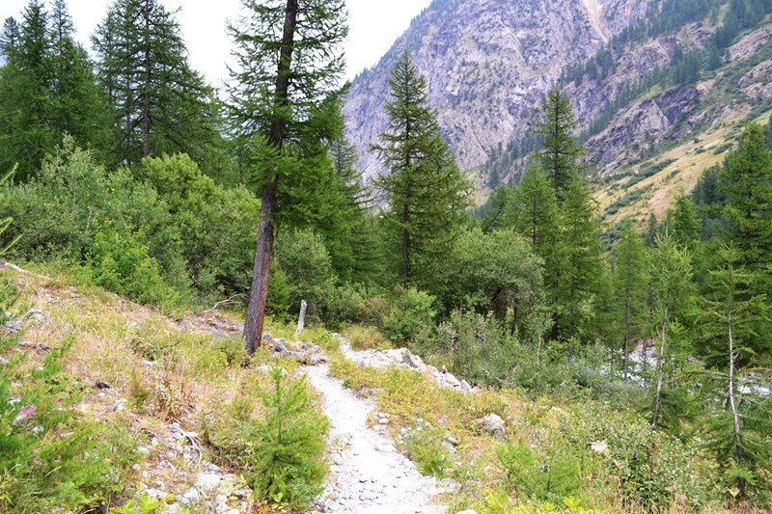
Ça monte dur..dur..

Slide 27
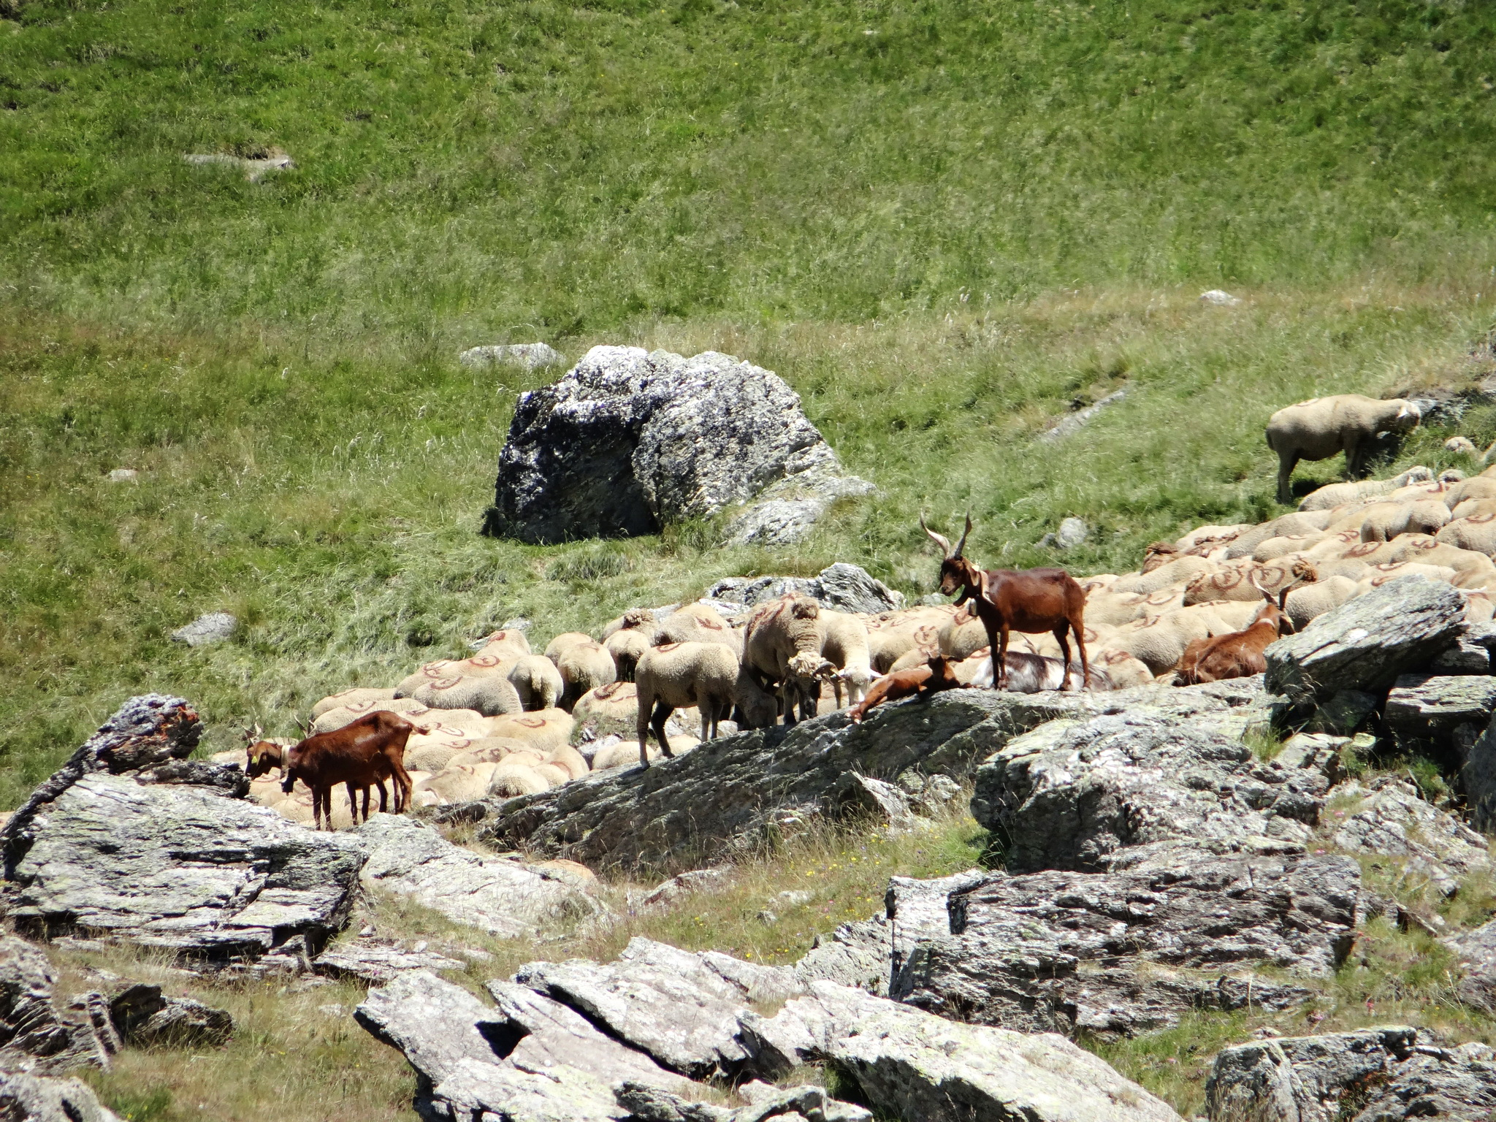
Fausse joie c’est pas des chamois
troupeau de moutons et de chèvres

Slide 28
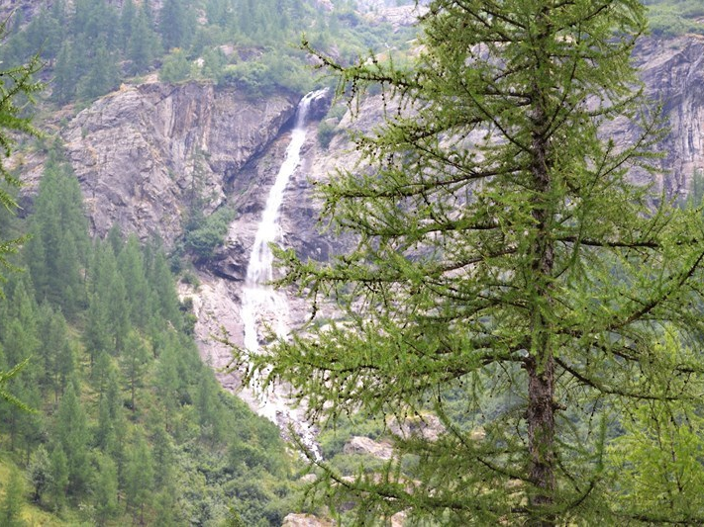
Beaux paysages

Slide 29
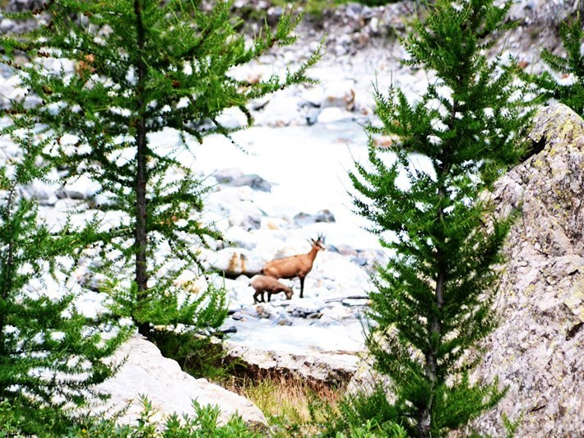
Au loin nous apercevons des chamois

Slide 30
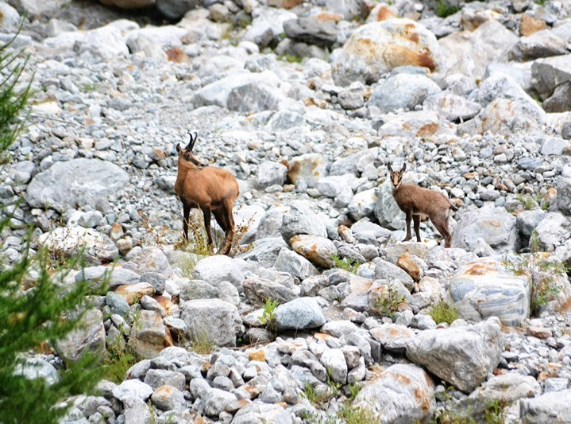

Slide 31
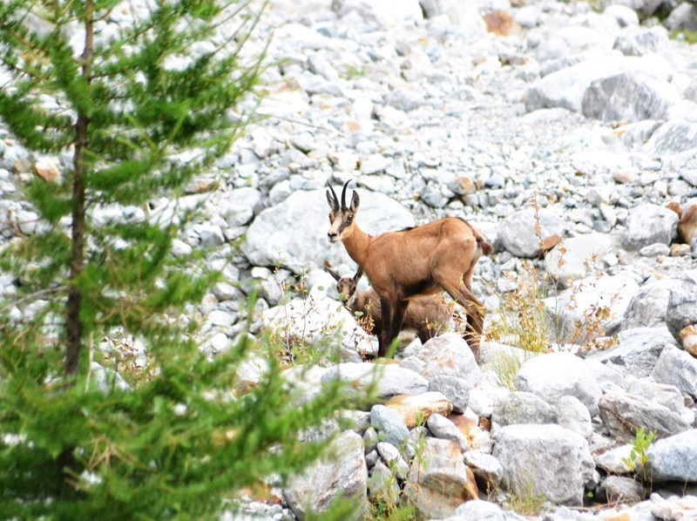
Surtout pas faire de bruit pour ne pas les effrayer

Slide 32
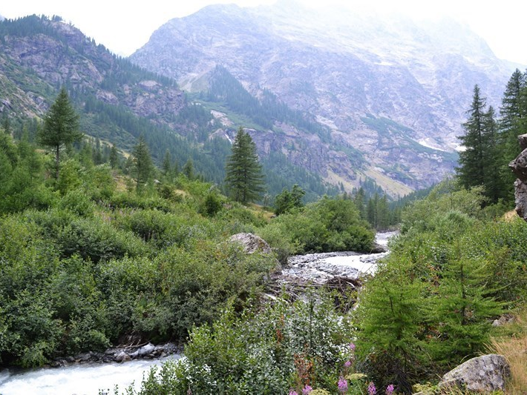

Slide 33
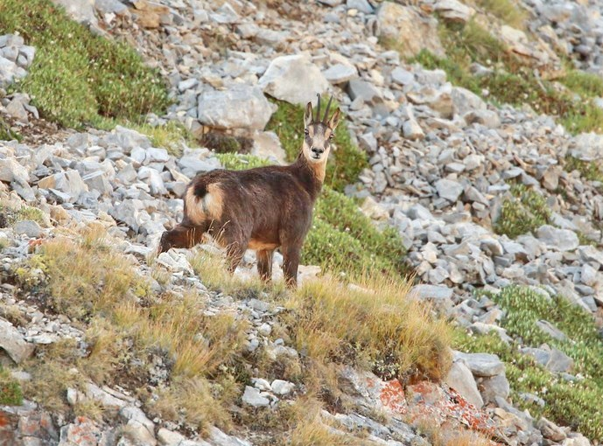
De plus en plus beau

Slide 34
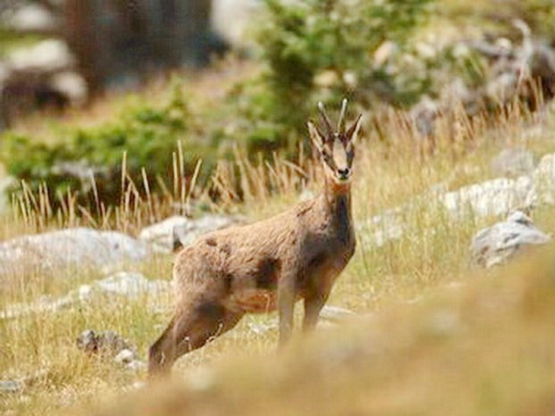

Slide 35
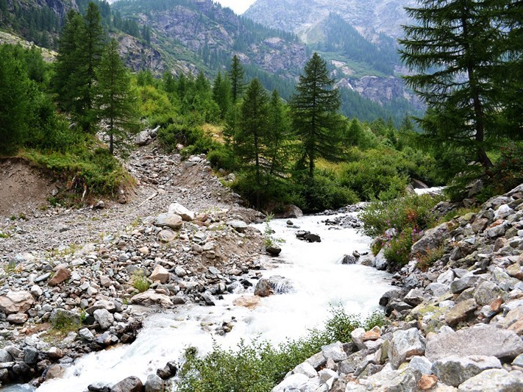
Torrent du Glacier Blanc
qui forme le torrent Saint Pierre

Slide 36
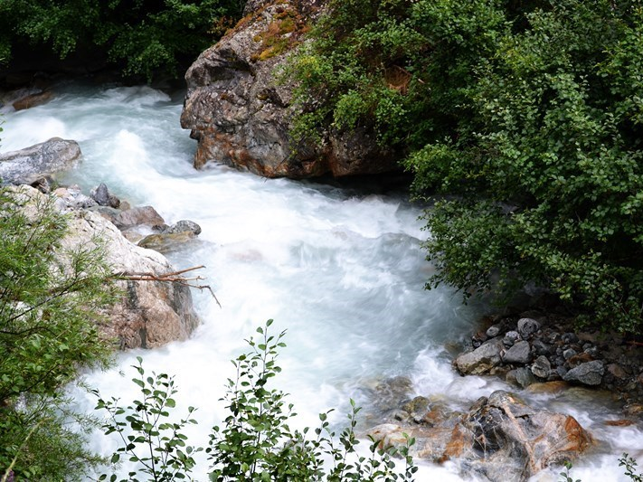
Torrent st Pierre

Slide 37
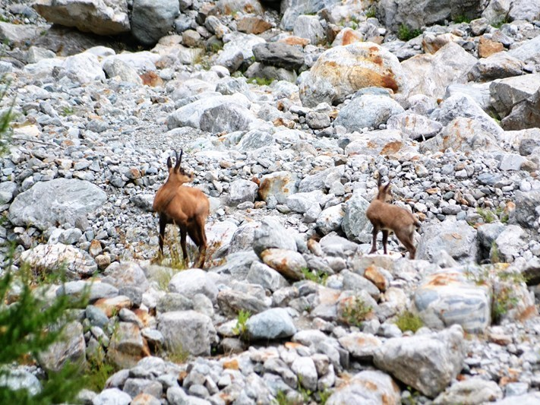

Slide 38
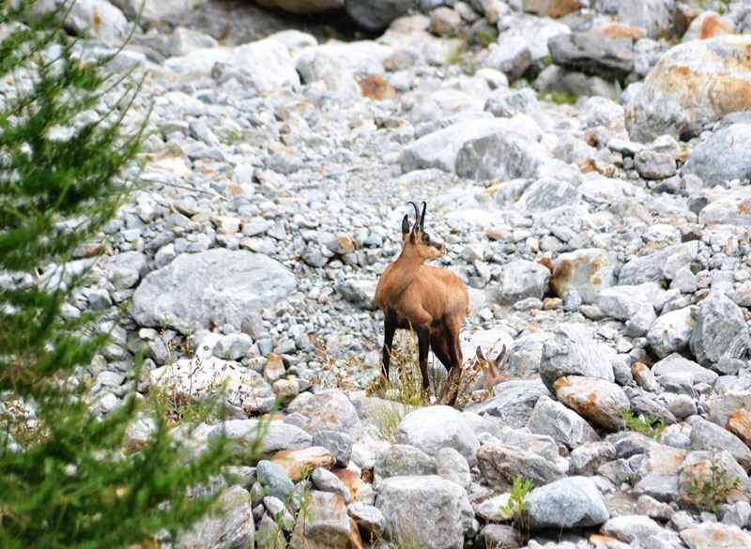

Slide 39
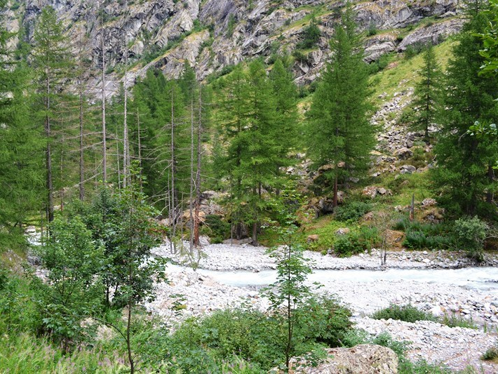

Slide 40
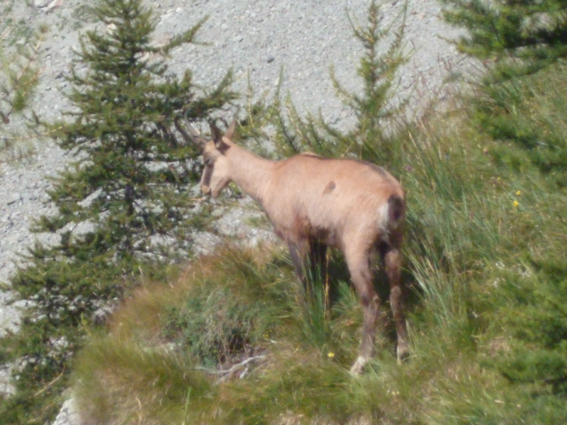

Slide 41
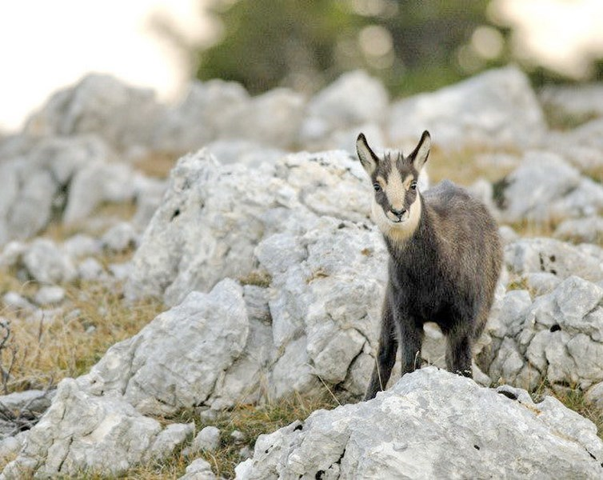

Slide 42
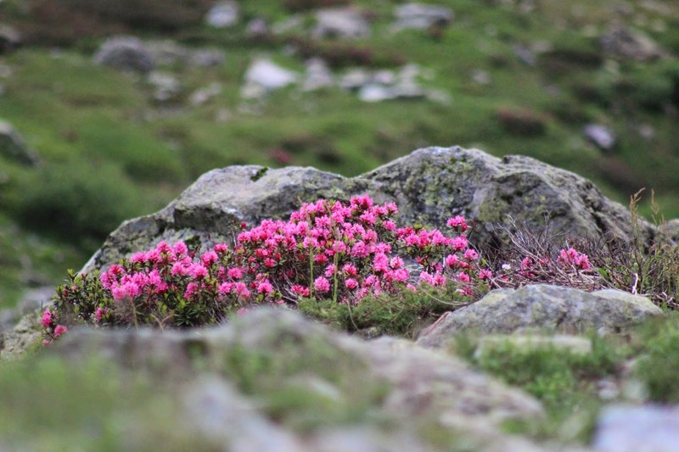

Slide 43
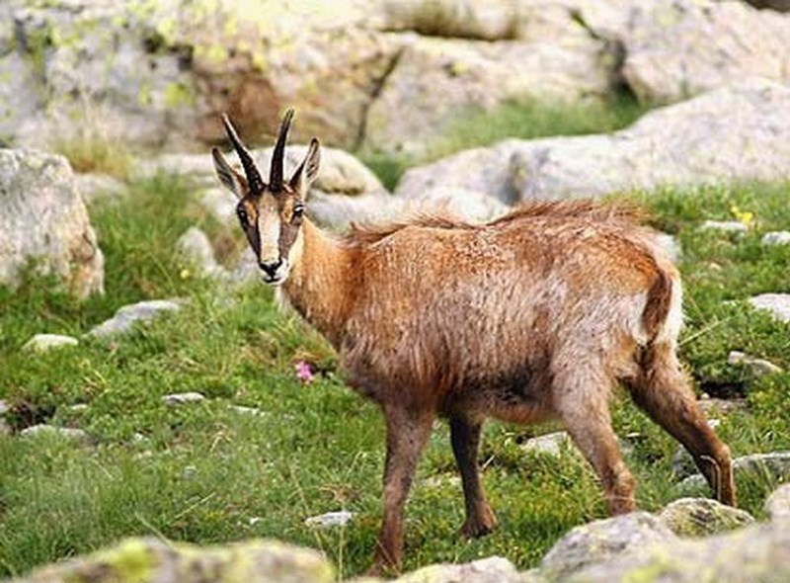

Slide 44
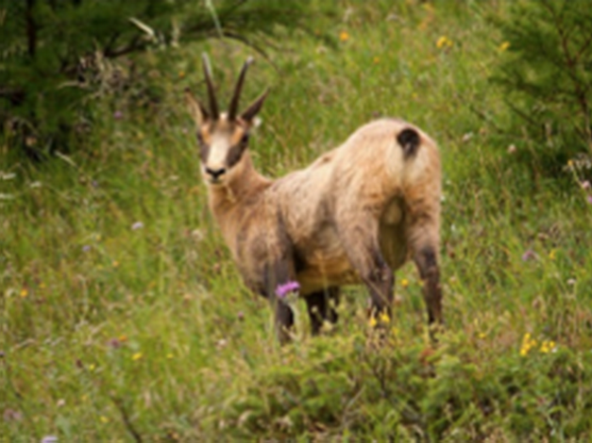

Slide 45
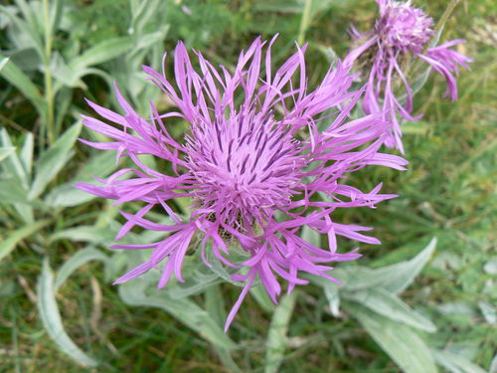




Slide 46


Slide 47


Slide 48


Slide 49


Slide 50


Slide 51




Slide 52


Slide 53


Slide 54

Il fait plus sombre c’est le moment de redescendre

Slide 55


Slide 56
Les jambes sont lourdes mais
des chamois étaient au rendez vous

Slide 57

Sur notre route de magnifiques petits villages
Paysages . Fleurs..torrent ..cascade et surtout des beaux chamois un plaisir pour les yeux
Fatigué mais heureux de notre journée
Appareil photo avec un bon zoom nécessaire
PapyRi. Juillet 2015

